Slide 1

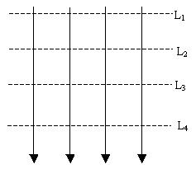
6 电势差与电场强度的关系

Slide 2


电场的两大性质：
①力的性质：
不由电场强度描述
可用电场线形象表示
②能的性质：
不由电势、电势差描述
可用等势面形象表示

Slide 3
你能说出电场线与等势面间的关系吗？
1.电场线与等势面垂直。
2.电场线由高电势指向低电势。
3.电场线越密的地方，等势面越密。
那么，电场强度和电势差之间的关系如何呢?

Slide 4


1.理解匀强电场中电势差与电场强度的关系U=Ed，并能推导出这个关系式。
2.会用关系式U=Ed进行计算。（重点）

Slide 5


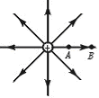
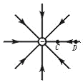
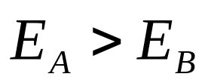
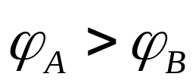
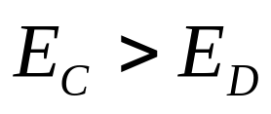
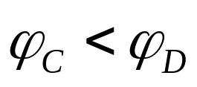
问题1：电场强度大的地方电势是否一定高呢？反之又如何呢？

Slide 6
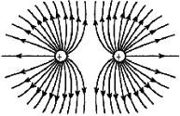
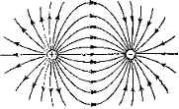




问题2：电场强度为零的点，电势一定为零吗？反之又如何呢？（规定无穷远处为零势点）
O
O
对O点：
对O点：

Slide 7



如图所示：匀强电场的电场强度为E，电荷q从A点移到B点，A、B之间的电势差为U_{AB}，
距离为d，试分析电势差与电场强度的关系。
E
A
q
B
解析：由功的定义可得:
由电场力做功与电势能改变的关系得:
由以上两式可得：

Slide 8



若A、B不在同一条电场线上，是否还能得出以上结论？如图所示
已知A、B之间的电势差为U_{AB，}距离为l，沿电场线方向的距离为d。
B
l
E
θ
A
q
d
解析：
静电力做的功
得：
Notes:
/

Slide 9
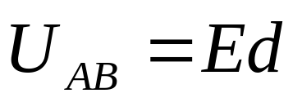
匀强电场中电势差和电场强度的关系：
两点间的电势差
沿电场线方向的距离
匀强电场的场强
匀强电场中两点间的电势差等于电场强度与这两点沿电场线方向的距离的乘积。

Slide 10
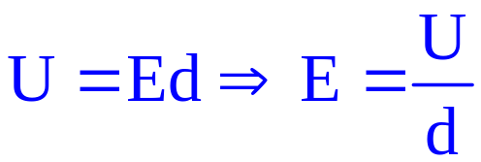
【思考与讨论】
，这个式子表示什么含义？从式子中可看出E的单位是什么？
由
在匀强电场中，场强在数值上等于沿场强方向每单位距离上的电势差。
E的单位为V/m
（1 V/m=1 N/C ）

Slide 11
场强与电势差的关系
 | 电场强度E | 电势差U
定义
物理量
内容
放入电场中某一点的电荷受到的电场力跟它的电荷量比值
电荷在电场中两点间移动时，电场力所做的功跟电荷量的比值

Slide 12
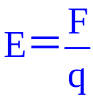
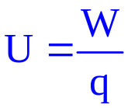

定义式
引入意义
正负或 方向
联系
描述电场力的性质
描述电场能的性质
是矢量，正电荷受
力方向为E的方向
虽有正负，但是标量，
正负表示两点电势高低
(1)对于匀强电场E＝
(2)U和E是描述电场性质的物理量，大小取决于电场本身，与F、q、W无关

Slide 13
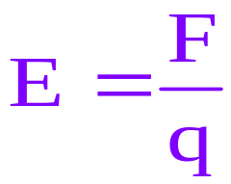

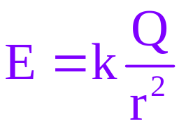
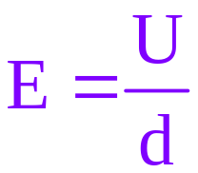
有关计算场强的三个公式的比较
 | 物理含义 | 引入过程 | 适用范围
区别
公式
是电场强度
大小的定义式
F∝q， 与
F、q无关
适用于一切
电场
真空中点电荷
场强的决定式
由E＝ 和
库仑定律导出
真空中场源电
荷Q是点电荷
是匀强电场中
场强的决定式
由F＝qE和
W＝qU导出
匀强电场

Slide 14
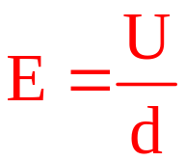
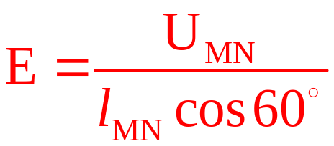

例1.如图，匀强电场中的M、N两点距离为2 cm，两点间的电势差为5 V,M、N连线与场强方向成60°角，则此电场的电场强度多大？
d
解析：
在匀强电场中，可以利用
M
60°
E
计算
N
沿电场线方向的距离

Slide 15
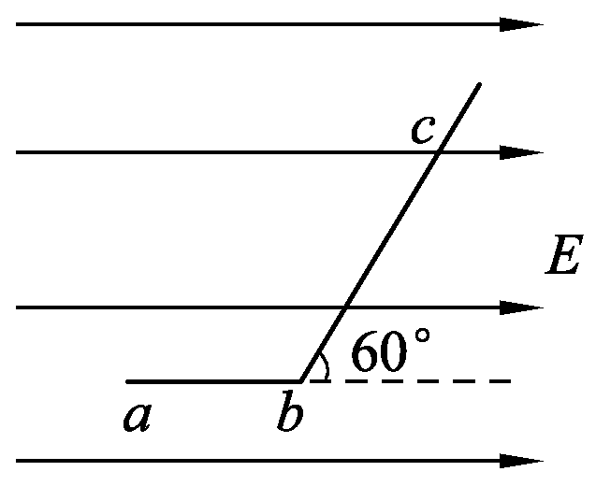
例2.如图所示的匀强电场中有a、b、c三点，ab＝
5 cm，bc＝12 cm，其中ab沿电场方向，bc和电场方
向成60°角．一个电荷量为q＝4×10^{－8} C的正电荷
从a移到b，静电力做功为W₁＝1.2×10^{－7} J．求：
(1)匀强电场的场强E.
(2)电荷从b移到c，静电力做的功W₂.
(3)a、c两点间的电势差U_{ac}.

Slide 16
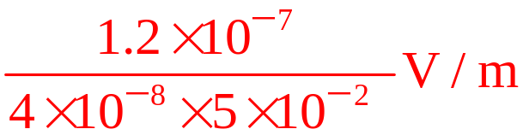

解析：(1)设 a、b间距离为d，由题设条件有
W₁＝qU_{ab}＝qEd，
E＝ ＝ ＝60 V/m.
(2)W₂＝qE bc·cos60°
＝4×10^{－8}×60×12×10^{－2}×0.5 J＝1.44×10^{－7} J

Slide 17
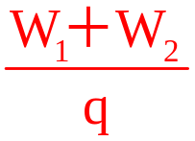
(3)电荷从a移到c静电力做功：W＝W₁＋W₂，又W＝qU_{ac}，
所以U_{ac}＝ ＝6.6 V
答案：(1)60 V/m (2)1.44×10^{－7} J (3)6.6 V

Slide 18
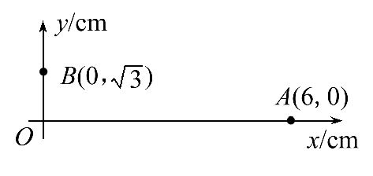


例3.（2012·安徽高考）如图所示,在平面直角坐标系中,有方向平行于坐标平面的匀强电场,其中坐标原点O处的电势为0V,点A处的电势为6V,点B处的电势为3V,则电场强度的大小为( )
A.200V/m B.200 V/m
C.100V/m D.100 V/m

Slide 19
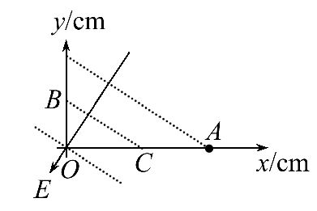
解析:选A.x轴上OA的中点C的电势为3V,则BC的连线
为等势线,如图所示,电场的方向与等势线垂直,且由
电势高处指向电势低处,根据几何图形,O点到BC的距
离为d=1.5cm,所以E=200V/m,故选项A正确.

Slide 20

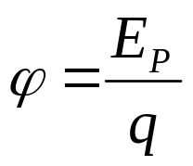
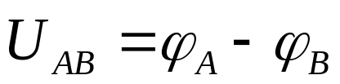

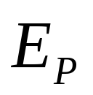






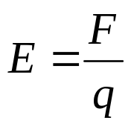

电势
电势能
电势差
电场力做的功
电场强度
电场力做功与路径无关
电场力

Slide 21

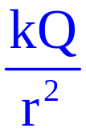
1．下列公式适用于任何电场的是( )
A．W＝qU B．U＝Ed
C．E＝ D．E＝
AC

Slide 22
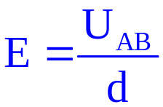
2．对公式 的理解，下列说法正确的是（ ）
A．此公式适用于计算任何电场中A、B两点间的电势差
B．A点和B点距离越大，则这两点的电势差越大
C．公式中的d是指A点和B点之间的距离
D．公式中的d是A、B所在的两个等势面间的垂直距离
D

Slide 23
3．关于匀强电场中的电势差与场强的关系，正确的
说法是（ ）
A．任意两点间的电势差等于场强和这两点间距离的
乘积
B．电势降低的方向必定是场强方向
C．沿电场线方向任意相同距离的两点间的电势差必
相等
D．不沿电场线方向任意相同距离的两点间的电势差
不可能相等
C

Slide 24
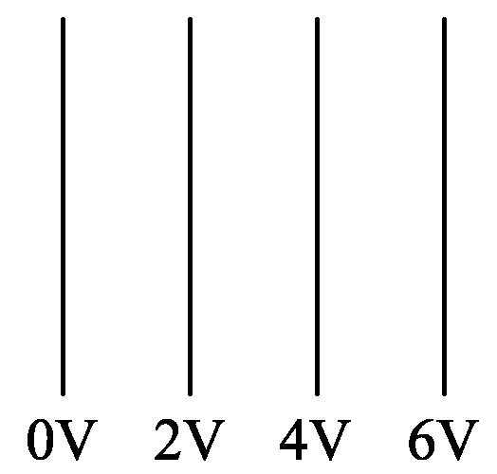
4.如图所示是一个匀强电场的等势面，每两个相邻
等势面相距2 cm，由此可以确定电场强度的方向和
数值是( )
A．竖直向下，E＝100 V/m
B．水平向左，E＝100 V/m
C．水平向左，E＝200 V/m
D．水平向右，E＝200 V/m
B

Slide 25

5．如图所示，在电场中任意取一条电场线，电场线上的a 、b两点相距为d，则（ ）
A．a点的场强一定大于b点的场强
B．a点的电势一定高于b点的电势
C．a、b两点间的电势差一定等于Ed(E为a点场强)
D．a、b两点间的电势差等于单位正电荷由a点沿任意路径移到b点的过程中静电力所做的功
BD
a
b

Slide 26

解析:选B、D.一条电场线不能确定场强的大小，故A选项错误；沿电场线电势逐渐降低，故B选项正确；
U＝Ed仅适用于匀强电场，故C选项错误；由W＝qU，所以U＝ ，故D选项正确．

Slide 27



一个人的生命如同下棋，要看在多大的格局上展开。

